Slide 1
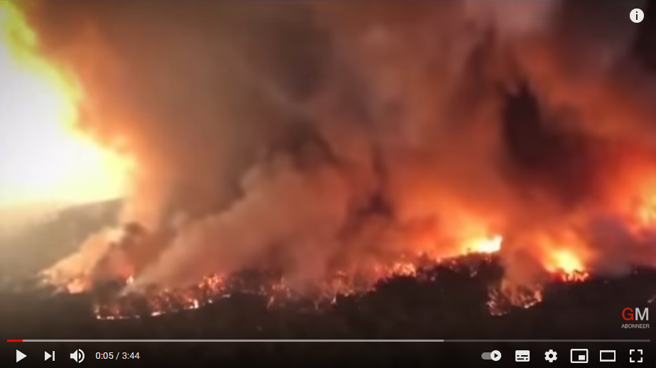
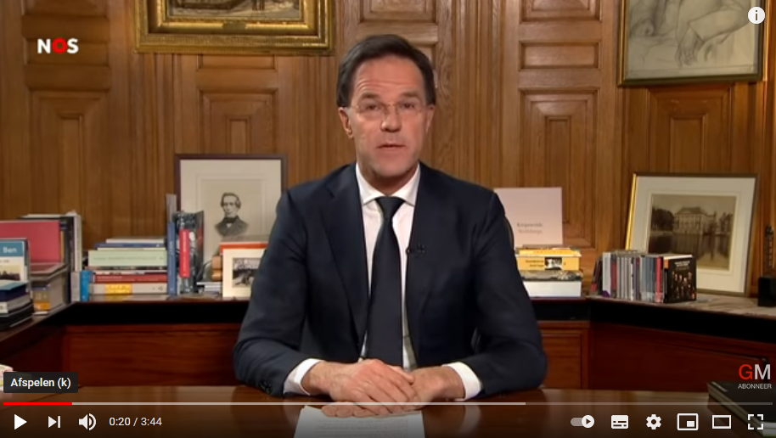
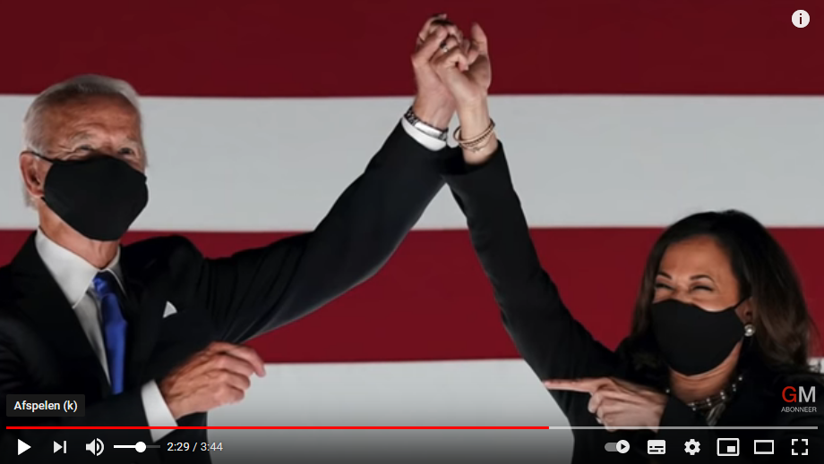
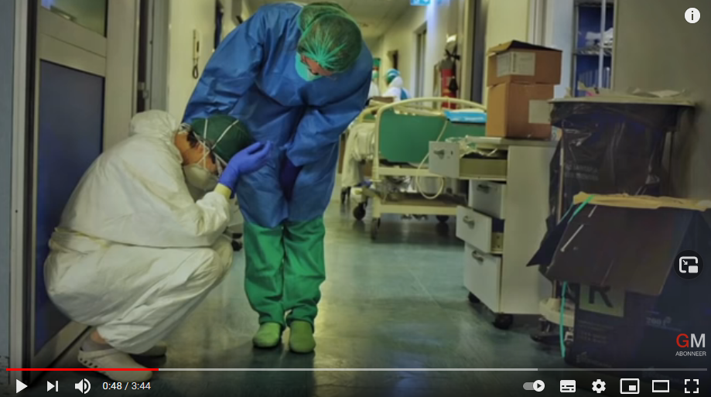
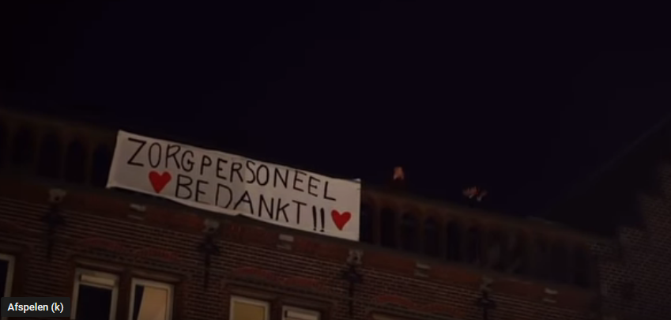
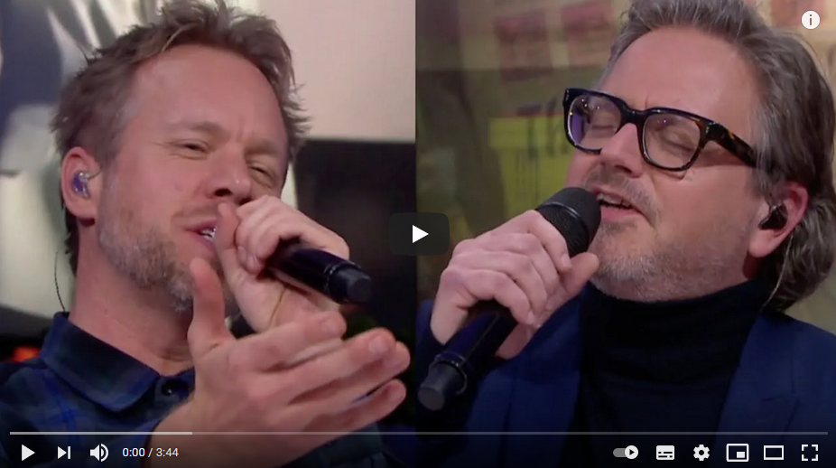

Slide 2
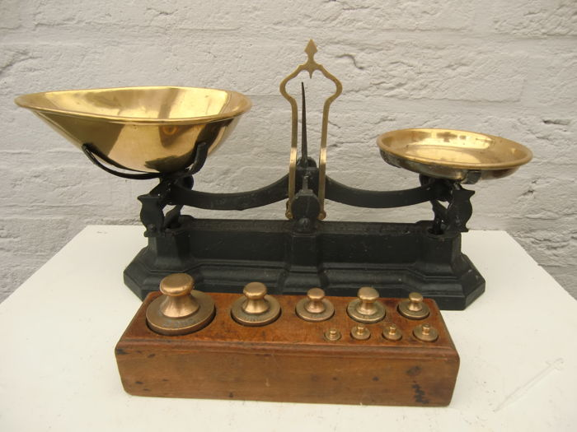
Hoe maak je als christen de balans op?
Welk instrument gebruik je?
Wat legt gewicht in de schaal?
Wat geeft dan de doorslag?

Slide 3
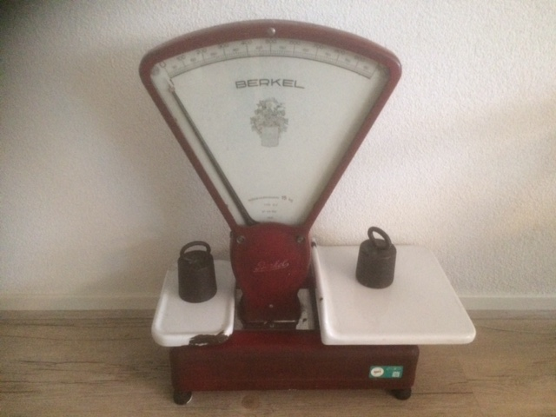
Welk instrument hanteer je?
Troost?
Ursinus: gewicht en tegenwicht.
Oplossingen zonder God…
De weegschaal van God.

Slide 4
Wat legt gewicht in de schaal?
Tekort? Verzoening!
Het kwaad? Jezus’ overmacht!
Onzeker? Christus bewaakt je!
Doel? Eeuwig léven!
Gerust in zijn bescherming!

Slide 5
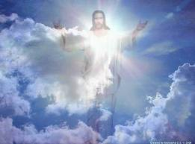
Wat geeft de doorslag?
Wat…? Nee, Wie!!
Paulus: wij zijn van de Heer!
Stil, mijn ziel, wees stil…..

